Slide 1






Slide 2


Slide 3








Slide 4


Slide 5



Thực hành lắp hoàn thiện mô hình điện mặt trời

Slide 6
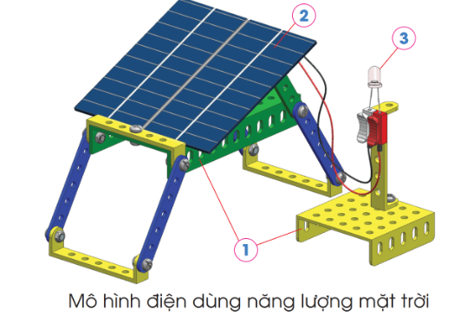
Trưng bày và giới thiệu sản phẩm

Slide 7
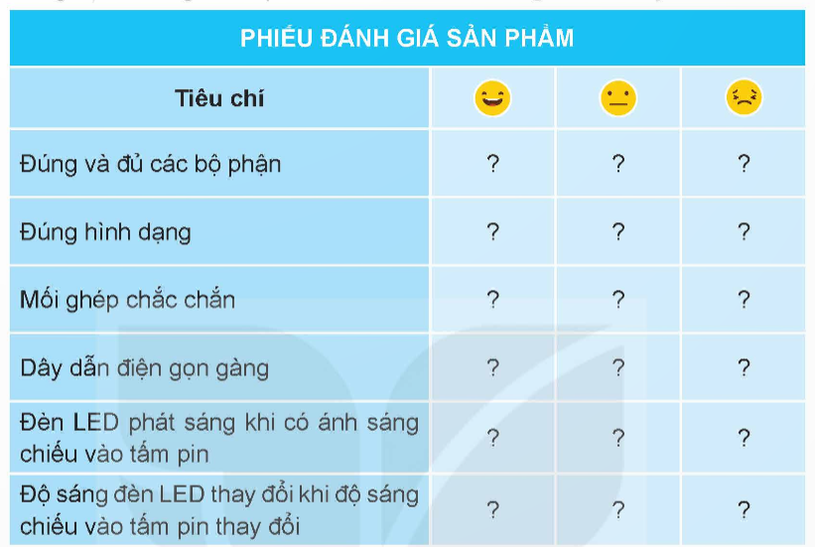
Cùng các bạn đánh giá sản phẩm theo tiêu chí sau:

Slide 8


Slide 9

Chia sẻ về lợi ích của điện mặt trời

Slide 11


